Slide 1

MULTIVERSIDAD LATINOAMERICANA
OAXACA URBANA
TALLER DE LECTURA Y REDACCIÓN II
IDENTIFICA EN DIFERENTES TIPOS DE TEXTOS EL USO DE LOS VICIOS DE DICCIÓN
DOCENTE: ANA LIBIA HERNÁNDEZ POZO Y LÓPEZ.

Slide 2
IDENTIFICA EN DIFERENTES TIPOS DE TEXTOS EL USO DE LOS VICIOS DE DICCIÓN COMO CACOFONÍA, BARBARISMO Y SOLECISMO.
PLEONASMO Y REDUNDANCIA
Es una figura de construcción que consiste en emplear en la oración uno o más vocablos innecesarios para el sentido completo de la misma, pero con los cuales se añade expresividad a lo dicho.
Se convierte en un vicio de dicción al que llamamos redundancia, el cual consiste en usar palabras innecesarias para el sentido de la idea que se quiere comunicar.

Slide 3
Existen algunos casos en que la redundancia es evidente
Salir hacia afuera
Entrar hacia adentro
Beber líquidos
Auto suicidio
Un par de gemelos
Volar por el aire

Slide 4


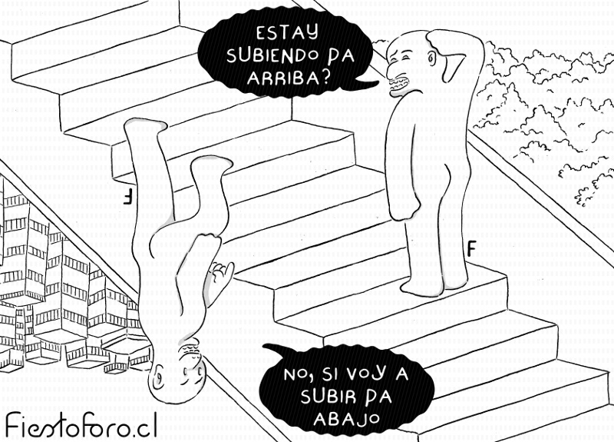


Slide 5


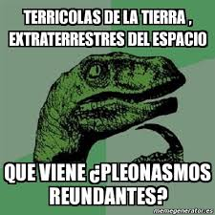
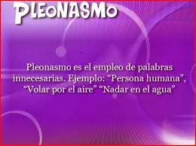

Slide 6
ACTIVIDAD
Escribir 5 ejemplos de pleonasmo y 5 de redundancia que sean de uso común.

Slide 7
SOLECISMO
Cualquier error cometido en a sintaxis, es decir, en la manera de construir las oraciones.
Cualquier construcción gramatical que vaya en contra de las normas de la sintaxis.

Slide 8
Errores de concordancia:
Debe haber concordancia entre los accidentes gramaticales (género, número y persona), y entre el sujeto, verbo y adjetivo

Slide 9
Género: (masculino, femenino, neutro)
Sirve para indicarnos el sexo que pertenecen las personas, animales o las cosas, y está señalado por la terminación del sustantivo.
Ejemplo: Esta casa esta limpia
Esta casa esta limpio

Slide 10
El número ( singular o plural)
Sirven para indicarnos si se está hablando de una sola idea, persona o cosa, o de varias.
Ejemplo: La camisa está bonita
La camisa está muy bonitas.

Slide 11
La persona se refiere a sujeto de la oración (yo, tú, él, nosotros, ustedes…)
Si se está hablando de dos o más cosas, todas ellas en singular y masculino, el verbo debe de ir en plural, y el adjetivo en plural y masculino.
Ejemplo: la chamarra y el sombrero son nuevos.

Slide 12
Hubieron muchos problemas.
Forma correcta: hay muchos problemas o hubo muchos problemas. (Hay y hubo sirven tanto para singular como para plural).
Es buena la acción y la aventura.
Forma correcta: son buenas la acción y la aventura.
Habemos muchos escritores jóvenes en internet.
Forma correcta: somos muchos escritores jóvenes en internet.

Slide 13
Luis dice que Mario es mal educado; lo dice porque no le gustó su forma de hablar y vestir.
Forma correcta: Luis dice que Mario es mal educado; lo dice porque no le gustaron ni su forma de hablar ni de vestir.
Susana, Mónica, Jaime, Esther y Karla están enojadas porque no llegué a tiempo.
Forma correcta: Susana, Mónica, Jaime, Esther y Karla están enojados porque no llegué a tiempo.

Slide 14
CACOFONÍA
La cacofonía es un sonido poco agradable que se genera cuando la combinación de los distintos componentes de una palabra o de una frase carecen de armonía, es decir que son desagradables al oído.
Tal como explica el diccionario de la Real Academia Española (RAE), se trata de un término de origen griego que significa “malsonante”.

Slide 15
EJEMPLOS
Cuando la explosión terminó no hubo más que confusión.
Mientras tras bambalinas había ruido.
Cuando estuviste, viste el estadio.
En la foto parece que aparece un fantasma.
Tres tristes tigres.
Mauricio escribió la canción, con todo su corazón, porque es su pasión.
Dice Carlos, que dice su mamá, que le dijo Lupita, un dicho que dice así...

Slide 16
Orden erróneo de las palabras: Se colocan diferentes vocablos en posiciones que no son permitidas por las normas de la sintaxis:
Credencial para votar con fotografía.
Forma correcta: credencial con fotografía para votar.
Vestidos para damas estampados en finos colores.
Forma correcta: vestidos estampados en finos colores para damas.

Slide 17
Mal empleo de las preposiciones
1.-La preposición "en", junto con complementos de materia.
Ejemplos:
Anillo hecho en plata
Mesa en pino
Debe emplearse la preposición "de", si todo el objeto está hecho del material expresado "con", si tiene sólo parte de él:
Una mesa de madera
Un abrigo hecho con lana

Slide 18
2.-Uso de la preposición "sobre", para referirnos a una parte del total:
Ejemplo:
En las elecciones votaron sólo mil sobre los diez mil socios que tiene el club.
Para ello, debe usarse la preposición "de":
En las elecciones votaron sólo mil de los diez mil socios que tiene el club
3.- Uso de la preposición "sobre" en lugar de "en".
Ejemplo:
Por favor, no escriban nada sobre el libro

Slide 19
QUEÍSMO Y DEQUEÍSMO
Queísmo y dequeísmo suelen ser dos fenómenos frecuentes entre los hablantes. Para algunos es muy difícil evitarlos.
En el dequeísmo aparece la preposición “de” delante de la conjunción “que” cuando sintácticamente no se exige:
*Pienso de que deberías explicar de nuevo.
*Opino de que deberían ir sólo dos alumnos.
Las formas correctas serían:
*Pienso que deberías explicar de nuevo.
*Opino que deberían ir sólo dos alumnos.

Slide 20
El fenómeno contrario al dequeísmo es el queísmo o supresión de la preposición “de” cuando sí es necesaria:
*No cabe duda que la gente es buena.
*No se dio cuenta que lo perseguían.
*Estoy seguro que va a llover.
Las formas correctas serían:
* No cabe duda de que la gente es buena.
* No se dio cuenta de que lo perseguían.
* Estoy seguro de que va a llover.

